Slide 1


CƠ HỘI TRẢI NGHIỆM THỰC TẾ
TẠI DOANH NGHIỆP NHẬT BẢN

Slide 2
CHƯƠNG TRÌNH INTERNSHIP TẠI DN NHẬT BẢN TẠI VIỆT NAM
CHƯƠNG TRÌNH INTERNSHIP TẠI NHẬT BẢN
CHƯƠNG TRÌNH THỰC TẬP SINH TẠI NHẬT BẢN
CHƯƠNG TRÌNH LÀM VIỆC LÂU DÀI TẠI DN NHẬT BẢN VÀ CƠ HỘI KHỞI NGHIỆP

Slide 3
CHƯƠNG TRÌNH INTERNSHIP TẠI DN NHẬT BẢN TẠI VIỆT NAM
ĐỐI TƯỢNG:
Sinh viên năm 1,2,3 tất cả các chuyên ngành
LỢI ÍCH KHI THAM GIA CHƯƠNG TRÌNH:
Tạo điều kiện cho sinh viên tiếp cận và thực tập với môi trường thực tế tại các doanh nghiệp Nhật Bản;
Tạo điều kiện cho sinh viên chuyên ngành cơ hội thực hành chuyên môn, rèn luyện kỹ năng chuyên môn, quản lý trong dây chuyền sản xuất thực tế tại các doanh nghiệp Nhật Bản;
Tạo môi trường thuận lợi cho việc rèn luyện ý thức, thái độ, tác phong làm việc theo phong cách hiện đại, công nghiệp từ kinh nghiệm quản lý của Nhật Bản;
Có định hướng nghề nghiệp cũng như có cơ hội tìm việc làm tốt ngay trong quá trình học tập.
Được nhận các chế độ đãi ngộ như nhân viên của doanh nghiệp.
NỘI DUNG CHƯƠNG TRÌNH:
Chương trình gồm nhiều đợt thực hành tập trung (2 – 3 tháng/đợt) tại doanh nghiệp, trong đó sinh viên được bố trí làm việc tại các vị trí cụ thể trong dây chuyền sản xuất trực tiếp;
Các đợt thực tập có nội dung nâng dần từ phổ thông đến nghề nghiệp và kỹ năng (chuyên môn và quản lý);

Slide 4

CHƯƠNG TRÌNH INTERNSHIP TẠI DN NHẬT BẢN TẠI VIỆT NAM
CHI PHÍ VÀ THU NHẬP TẠM TÍNH
TỔNG THU NHẬP (3 THÁNG):
Khoảng 12 – 13 triệu đồng (chưa kể làm thêm giờ)
TỔNG CHI PHÍ (3 THÁNG):
Khoảng 5 triệu đồng (Bao gồm chi phí đào tạo tại ITM, chi phí ăn ở đi lại trong khi thực tập)
THU NHẬP VỀ TAY: khoảng 7 - 8 triệu đồng

Slide 5
CHƯƠNG TRÌNH INTERNSHIP TẠI NHẬT BẢN
ĐỐI TƯỢNG:
Sinh viên năm cuối các khoa: Du lịch (QTKS); Cơ khí, Điện điện tử, Tiếng Nhật (ngoại ngữ 1), Quản lý kinh doanh và Thương mại ( logistic);
THỜI GIAN THỰC TẬP: 3 THÁNG
LỢI ÍCH KHI THAM GIA CHƯƠNG TRÌNH
Được thực tập nghề theo đúng chuyên ngành được đào tạo
Được nhà trường công nhận kết quả thực tập đạt yêu cầu, đủ điều kiện để xét tốt nghiệp
Trải nghiệm văn hóa, cuộc sống, môi trường tại Nhật Bản
Có thu nhập, hưởng lương & chế độ đãi ngộ khác
Có cơ hội làm việc lâu dài tại Nhật Bản

Slide 6
CHƯƠNG TRÌNH INTERNSHIP TẠI NHẬT BẢN
CHI PHÍ VÀ THU NHẬP TẠM TÍNH
TỔNG THU NHẬP (3 THÁNG):
Từ 76 triệu đồng – hơn 100 triệu đồng
TỔNG CHI PHÍ (3 THÁNG):
Khoảng 40 triệu đồng (Bao gồm chi phí làm thủ tục, chi phí ăn ở đi lại trong khi thực tập)
THU NHẬP VỀ TAY: khoảng 30 triệu đồng

Slide 7
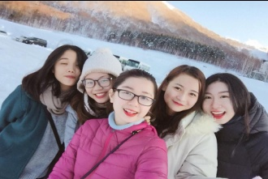
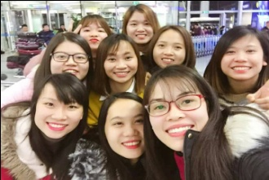
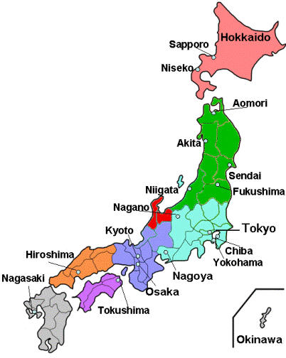

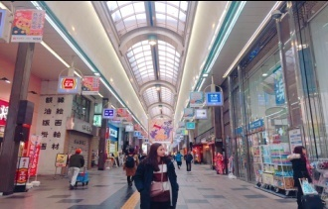


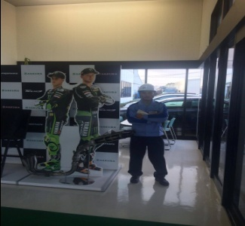
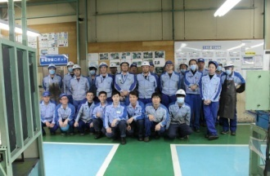
NƠI THỰC TẬP NGHỀ TẠI NHẬT BẢN
Đại học
Phương Đông
Sheraton
Hokkaido
Đại học
Ngoại Thương
Westing
Đại học
Thăng Long
Manejimeto
Đại học
Công nghiệp
Sheraton
Hokkaido
Đại học
Công nghệ GTVT
Sugadai Onsen
Acty
Học viện
Nông nghiệp VN
Sakura
Học viện
Nông nghiệp VN
Ichinomata
Sakura
Yamamura
Đại học
Bách Khoa
Đại học
Ngoại Thương

Slide 8
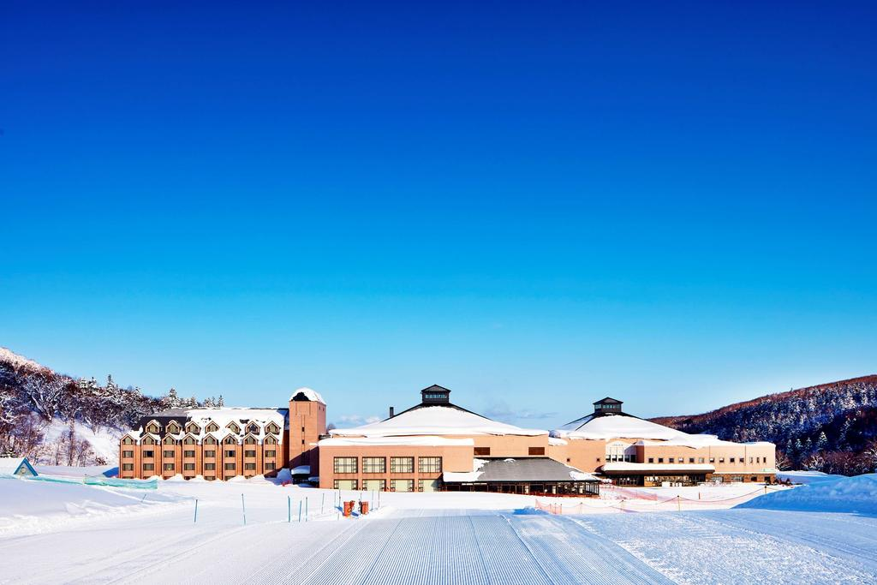
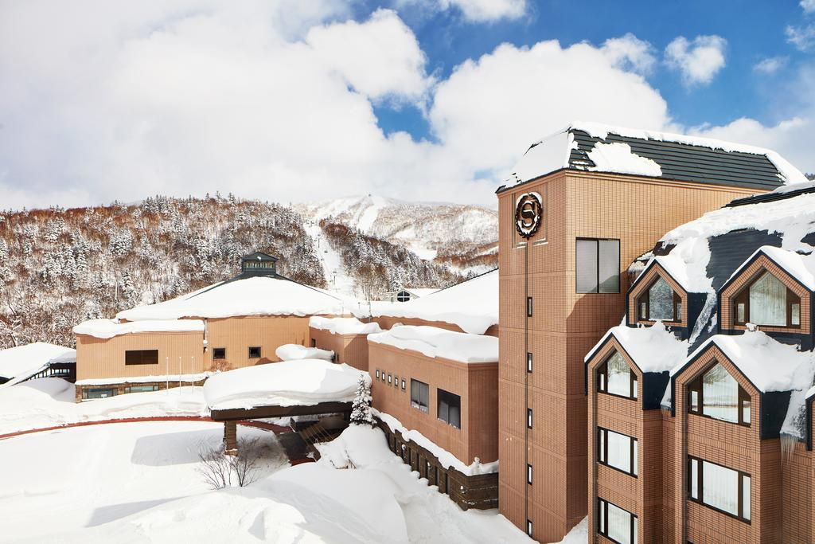


NƠI THỰC TẬP – HỆ THỐNG KHÁCH SẠN 5 SAO (BUSINESS HOTEL)
SHERATON
HOKKAIDO
Khách sạn phong cách hiện đại
(Trượt tuyết, nghỉ dưỡng)

Slide 9
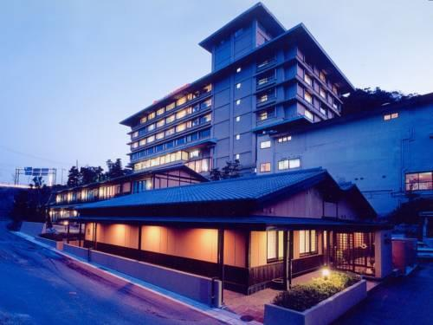
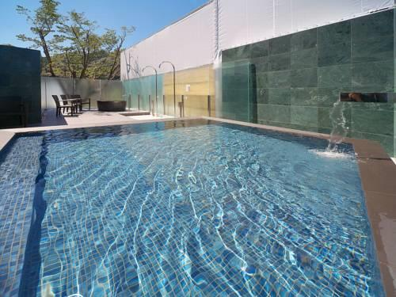
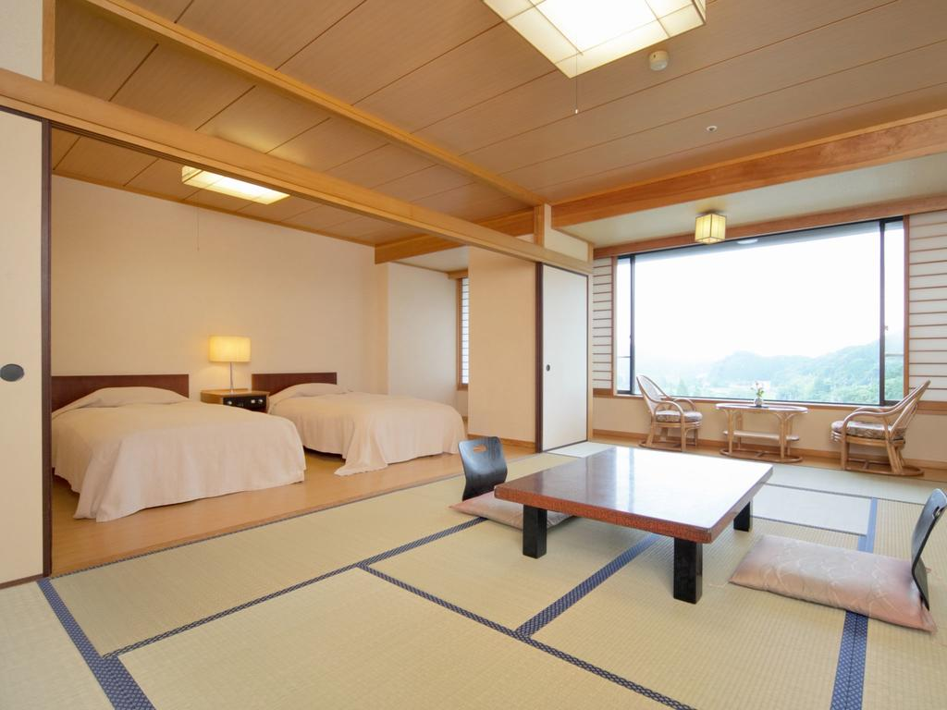
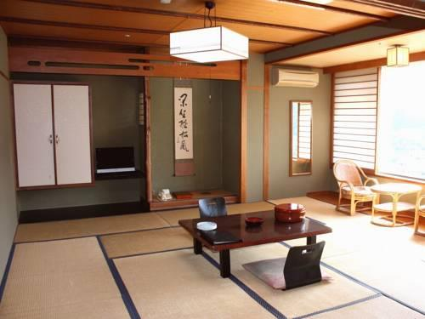
NƠI THỰC TẬP – HỆ THỐNG KHÁCH SẠN 5 SAO (TRUYỀN THỐNG)
YAMAMURA
BEKKAN
Khách sạn phong cách truyền thống
(Trượt tuyết, suối nước nóng, nghỉ dưỡng)

Slide 10

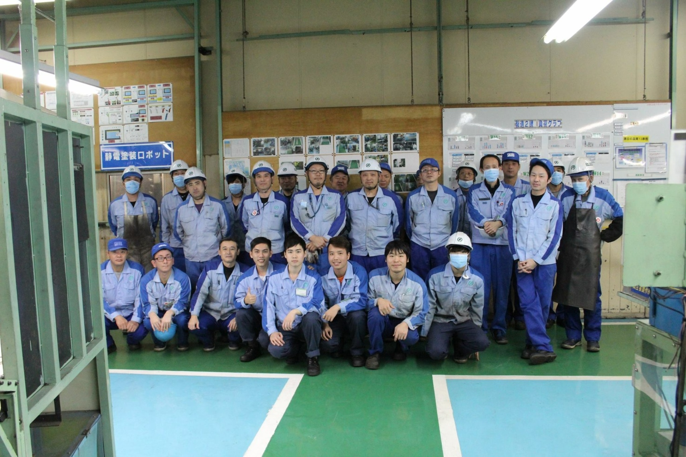
HÌNH ẢNH THỰC TẾ
Sinh viên Đại học Bách khoa Hà Nội
tại Công ty Sakura

Slide 11
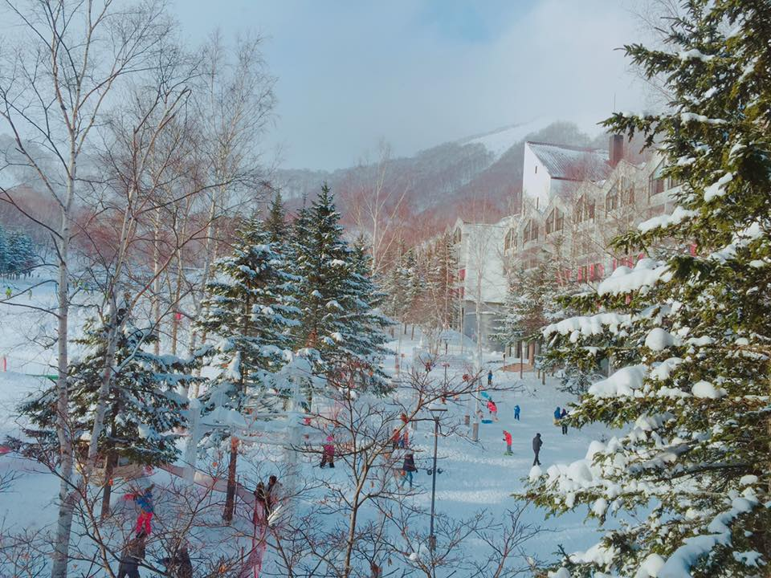
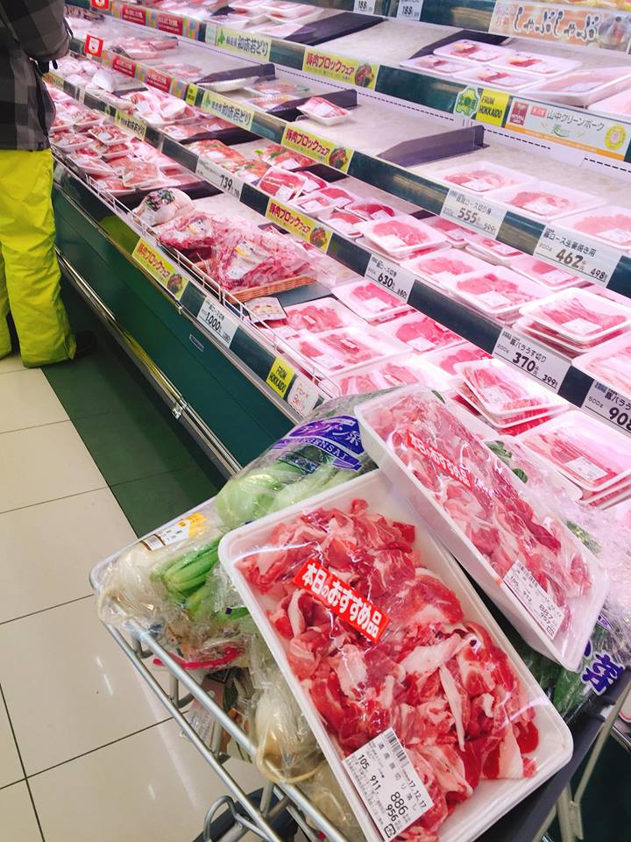
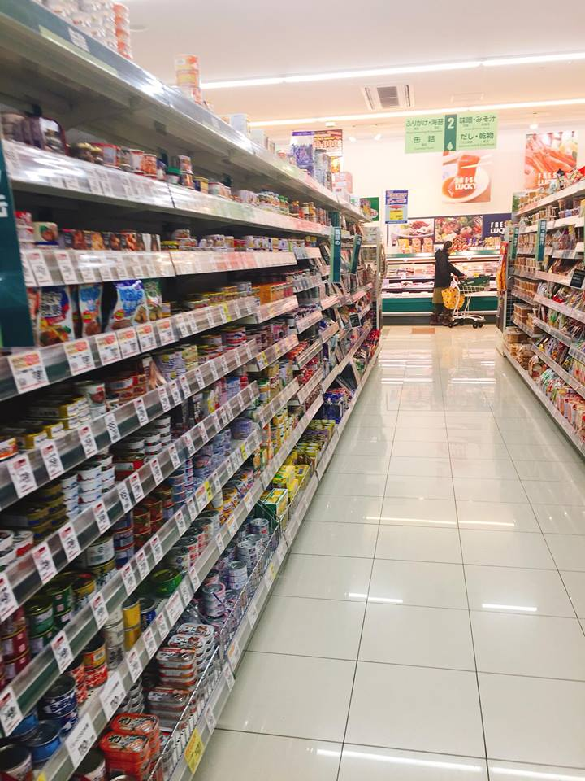
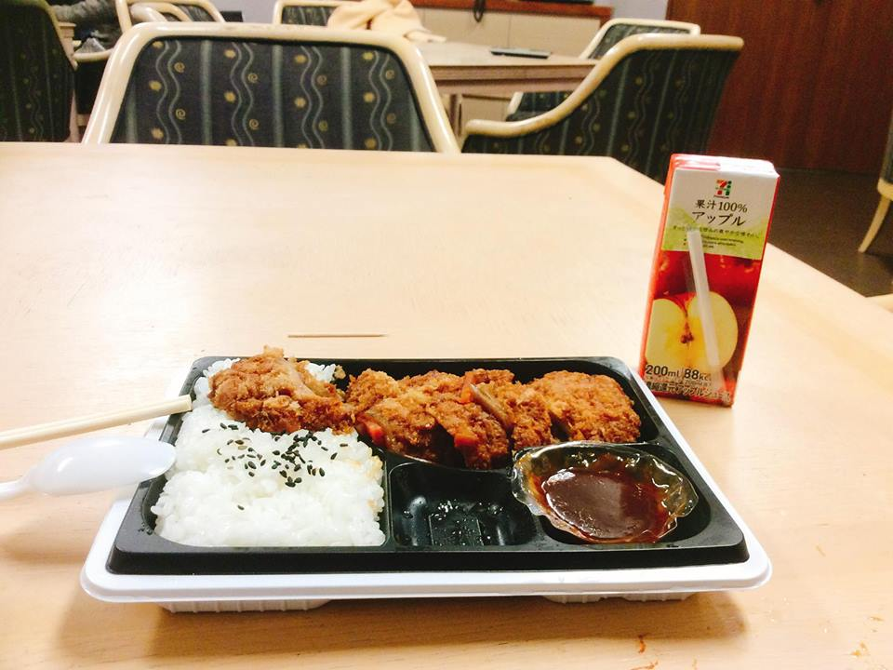
HÌNH ẢNH THỰC TẾ
Điều kiện sinh hoạt tại Hokkaido

Slide 12
CHƯƠNG TRÌNH THỰC TẬP SINH TẠI NHẬT BẢN
ĐỐI TƯỢNG:
Sinh viên năm cuối. Khoa: Cơ khí, Điện điện tử, QLKD, Thương mại, Xây dựng…
THỜI GIAN THỰC TẬP: 1 NĂM, 3 NĂM
LỢI ÍCH KHI THAM GIA CHƯƠNG TRÌNH:
Được tiếp xúc với môi trường làm việc thực tế tại đất nước có nền KHCN phát triển
Có cơ hội rèn luyện và phát triển thêm một ngôn ngữ mới
Có cơ hội khám phá văn hóa, đất nước, con người Nhật Bản
Có một số vốn nhất định khi về nước
Dễ dàng định hướng và tìm kiếm công việc trong tương lai
Được CAM KẾT giới thiệu việc làm sau tốt nghiệp
Có cơ hội quay lại Nhật làm việc lâu dài

Slide 13
CHƯƠNG TRÌNH THỰC TẬP SINH TẠI NHẬT BẢN
CHI PHÍ VÀ THU NHẬP TẠM TÍNH
TỔNG THU NHẬP (1 NĂM):
Khoảng 300 triệu đồng
TỔNG CHI PHÍ (1 NĂM):
Khoảng 100 triệu đồng (Bao gồm chi phí làm thủ tục, chi phí ăn ở đi lại trong khi thực tập)
THU NHẬP VỀ TAY (1 NĂM): khoảng 200 triệu đồng

Slide 14
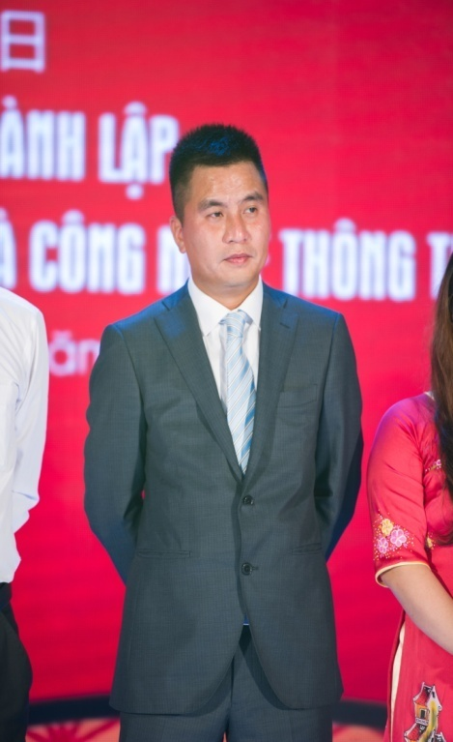

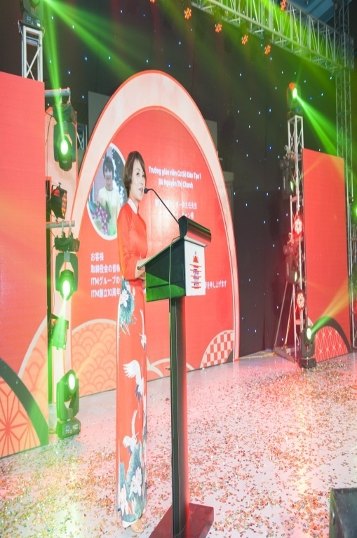
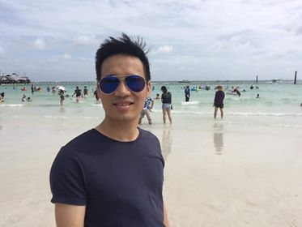
MỘT SỐ GƯƠNG MẶT TIÊU BIỂU
Lưu Danh Tuyến
SV khoa Điện – ĐHCN HN
Giám đốc – ITM HCM
Nguyễn Hồng Hạnh
SV khoa Điện - trường ĐHCN HN
Giám đốc cty NCNV
Nguyễn Thị Chanh
SV ngành may trường TC
Trưởng giáo viên – ITM
Nguyễn Viết Biên
SV khoa Điện - trường ĐHCN HN
Trưởng phòng KT - Panasonic
14

Slide 15

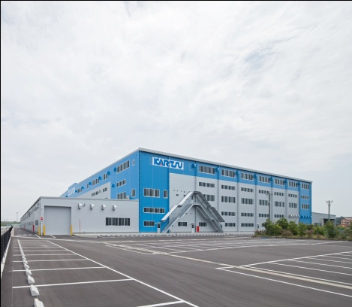
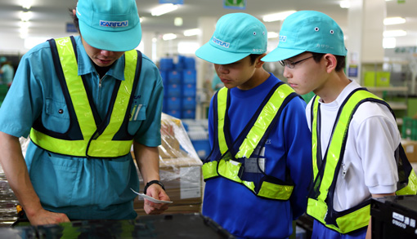

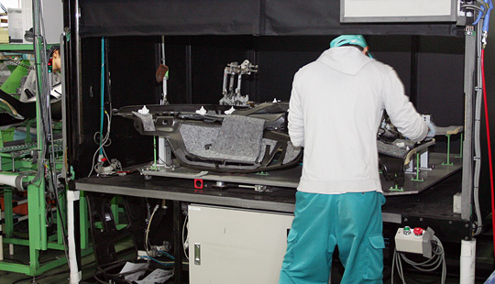
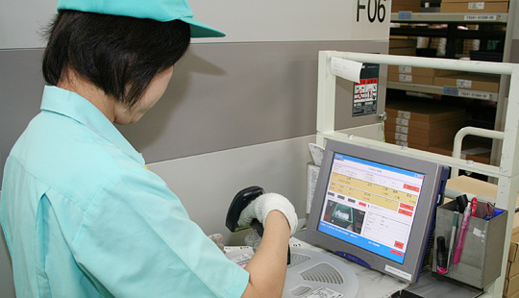
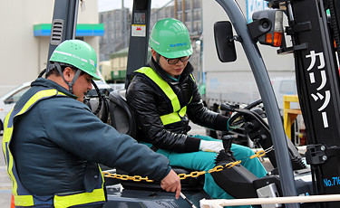
CÔNG TY TIẾP NHẬN
☞ Tên công ty: CÔNG TY CỔ PHẦN KARITSU
☞ Trụ sở chính: Aichi ken Anjo shi Mikaanjo cho 1-4-4
☞ Ngày thành lập: 28/02/1951
☞ Vốn điều lệ: 75,000,000 yên
☞ Số lượng nhân viên: 2,430 nhân viên
☞ Lĩnh vực sản xuất: Vận tải, xuất nhập khẩu, quản lý kho, đóng gói, sản xuất linh kiện ô tô…
☞ Chi nhánh: Hokkaido, Ibaraki, Kanagawa, Shizuoka, Mie, Hiroshima, Osaka, Fukouka…
☞ Vị trí tuyển dụng: Gia công kim loại (uốn) và Quản lý kho
15

Slide 16

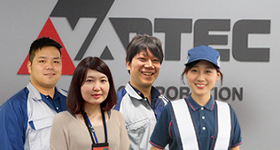
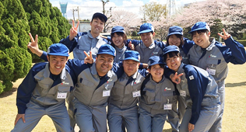

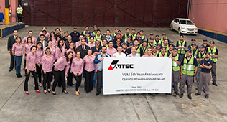
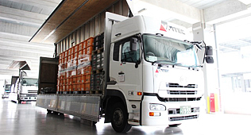
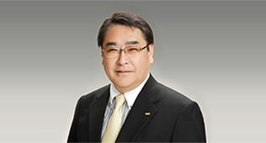
CÔNG TY TIẾP NHẬN
☞ Tên công ty: CÔNG TY CỔ PHẦN VANTEC
☞ Trụ sở chính: Yokohama-shi, Kanagawa-ken 3 - chome Moriya cho Kanagawa cho 13 1
☞ Ngày thành lập: 01/1954
☞ Vốn điều lệ: 3,874,000,000 yên
☞ Số lượng nhân viên: 8,568 nhân viên
☞ Lĩnh vực hoạt động: Kinh doanh vận tải…
☞ Chi nhánh: Saitama, Kanagawa, Fukuoka, Kanagawa…
☞ Vị trí tuyển dụng: Quản lý kho
16

Slide 17
QUY TRÌNH THAM GIA TTS
Khám sức khỏe, đặt cọc
Thi tuyển
Học QS 1 tuần
Học Tiếng Nhật tại CSĐT
Xuất cảnh, học tại Nghiệp Đoàn 1 tháng
Làm việc tại Nhật
Về nước
Tiếp tục chương trình học

Slide 18
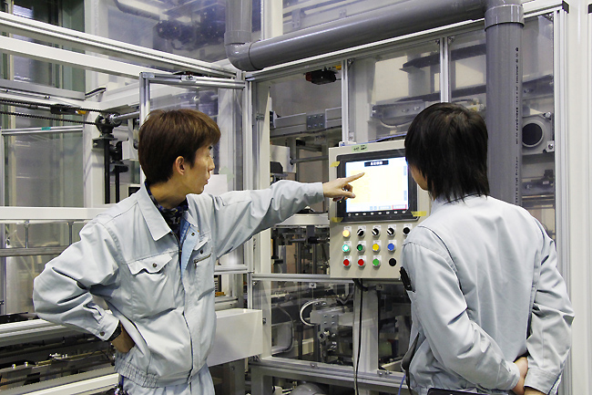
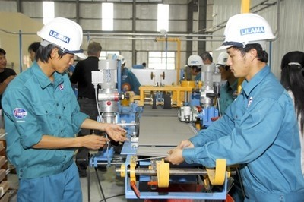
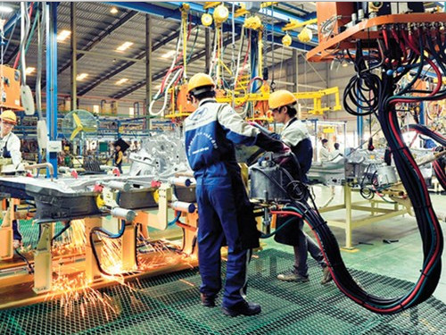
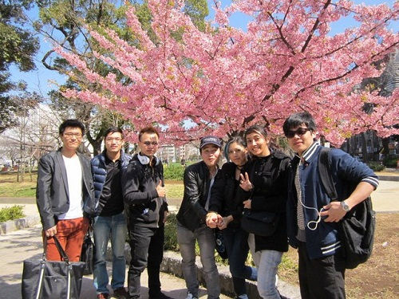
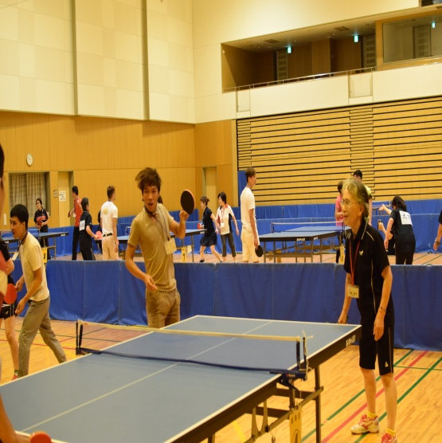
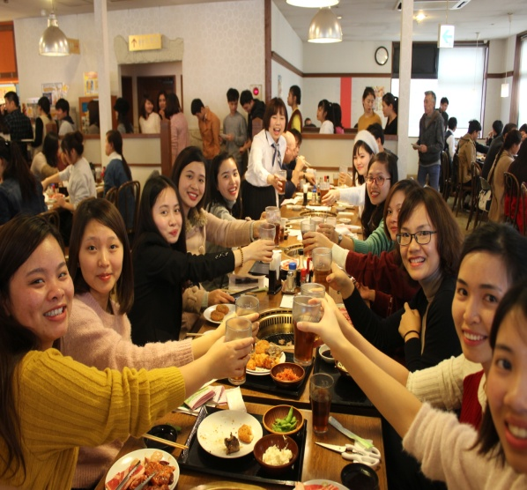
MỘT SỐ HÌNH ẢNH CỦA TTS TẠI NHẬT BẢN
18

Slide 19


Slide 20


